Slide 1
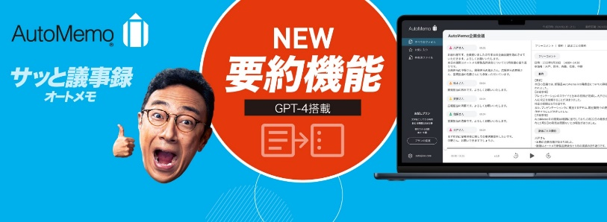
サッと議事録！文字起こしAI
AutoMemo（オートメモ）シリーズ
オンラインセミナー情報
・参加費用：無料(事前申込制)
・それぞれのスケジュールは下記URLからご確認ください
・お申込方法：下記サイトの申込フォームから、必要事項を記入のうえお申し込みください。
https://www.sourcenext.com/r/business/seminar/ChoiceRESERVE/?i=mailsig
※現在お申込み可能なセミナー情報のみが掲載されています。
ソースネクスト株式会社
東京都港区赤坂1-14-14
第35興和ビル4階
東京証券取引所 プライム市場
（証券コード4344）
http://www.sourcenext.com/
Ver.20250616

Slide 2

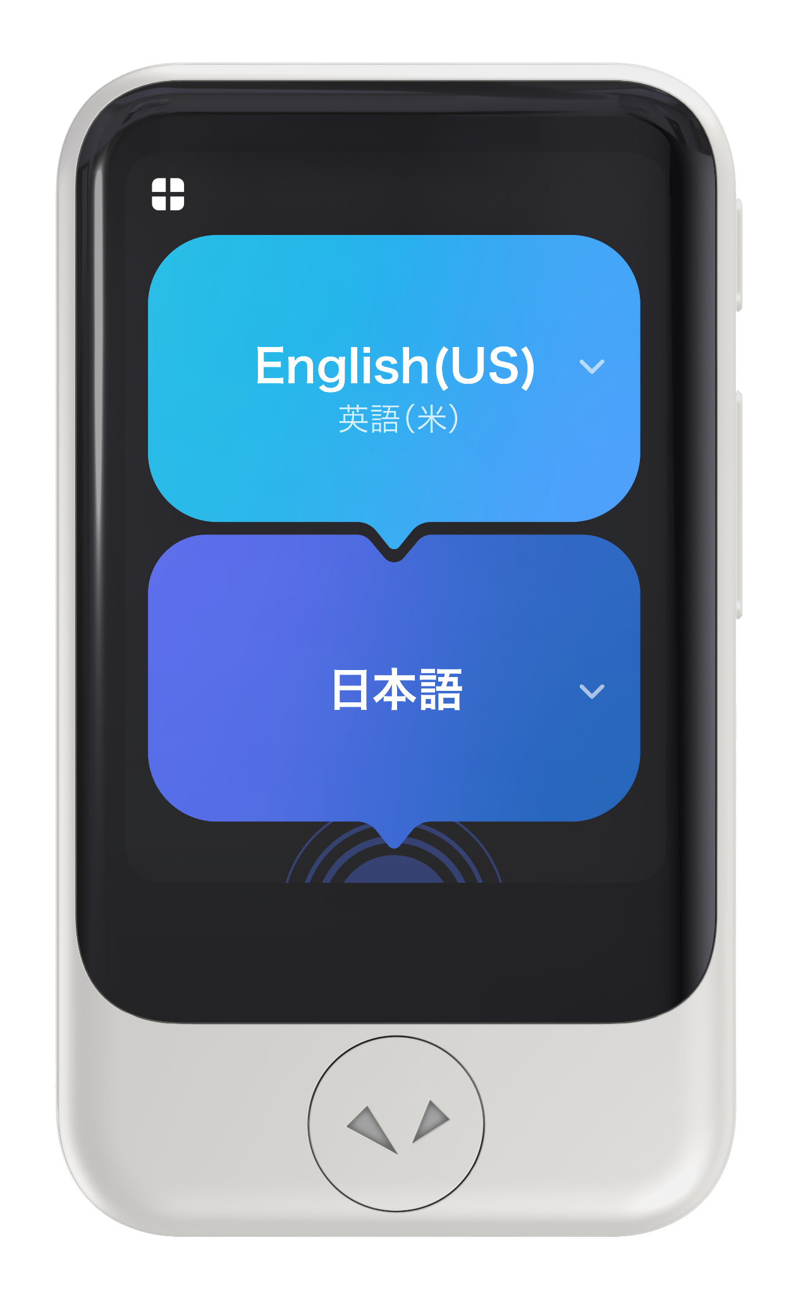
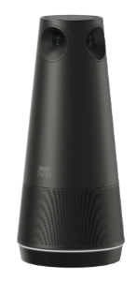
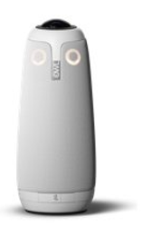
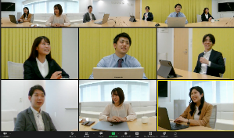
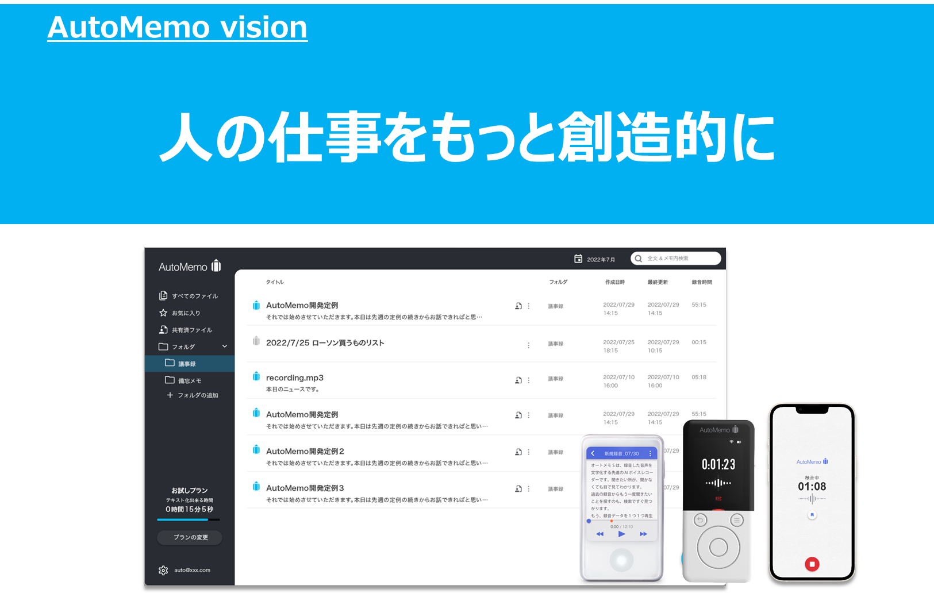
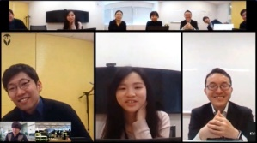






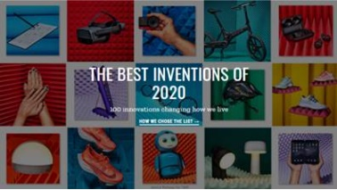









ソースネクストとは
社名 ：ソースネクスト株式会社
株式市場：東証プライム（証券番号：4344）
事業内容：IoTデバイス、パソコンソフト、
スマホアプリの企画・開発・販売
設立 ：1996年8月
売上高 ：11,334百万円（2024年3月期）
所在地 ：東京都港区赤坂1-14-14
第35興和ビル4階
音声翻訳機
「POCKETALK」
サッと議事録 「AutoMemo」
360°web会議カメラ
「KAIGIO CAM360」
「ミーティングオウル」
企業での採用実績
1万社以上
累計アカウント数
20万を突破
国内出荷台数3万台を突破
国内従業員数ベスト50社の半数以上で導入！
主要製品・サービス一覧
※クリックすると一覧カタログ資料をDLできます
ＰＣソフト
500タイトル
スマホアプリ
100タイトル
登録ユーザー
2,000万人以上
累計出荷
5,000万本以上
ソフトウェアの製品価格を1,980円に統一、
セキュリティの更新料0円の「ZERO」ブランドなど、
多くのパソコンソフトの常識を変えてきました。
キャリア向けにスマホアプリを提供。
docomoスゴ得：15タイトル
「BCN AWARD 2023」
ソースネクストは3部門で
年間販売数量No.1を受賞
当社は、情報セキュリティマネジメントシステム（ISMS）の国際規格である「ISO /IEC 27001」の認証取得しています。
※認証範囲：パソコン・スマートフォンソフトウェアおよびハードウェア製品の開発、及び自社ECサイトの運営、サポート業務

Slide 3
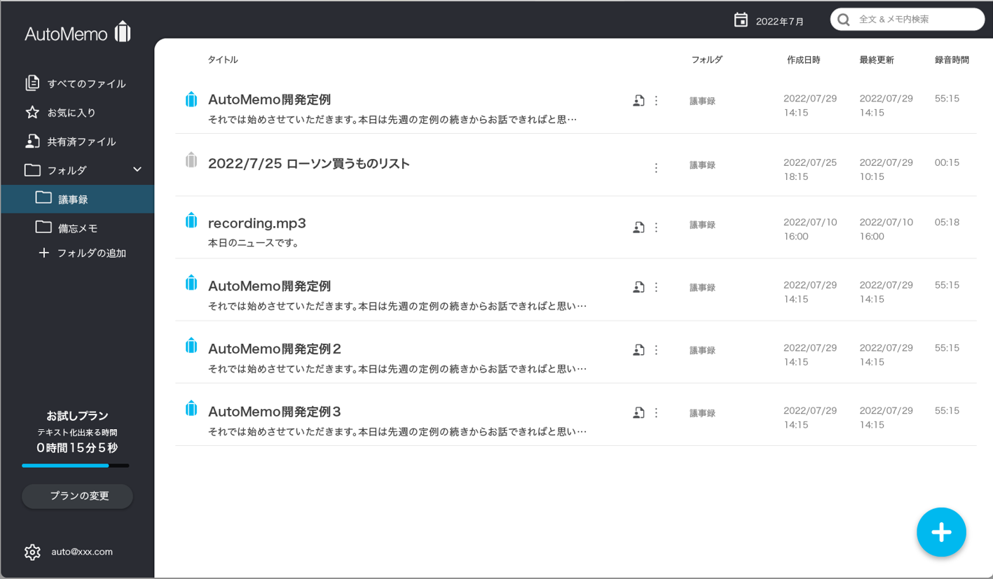
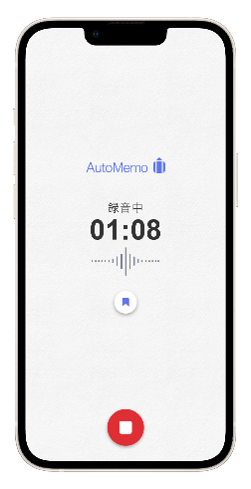
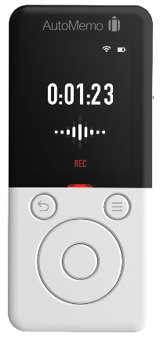
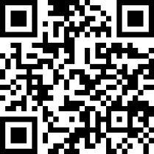
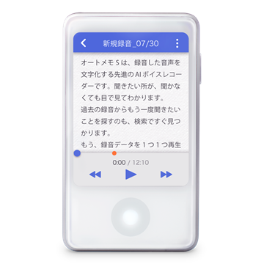
AutoMemo vision
人の仕事をもっと創造的に
体験利用はこちら
（製品ページ下部の「法人の
お客様へ」よりお申込み）
10時間の文字起こしサービス
や、10日間の端末利用を無料でお試しいただけます。
https://automemo.com/

Slide 4
議事録作成ツールを導入するメリット
✔ 議事録の作成を時短
時間がかかる文字起こし作業をAIにおまかせ。
✔ 正しい情報を伝達
言った言わない問題や担当者間の引き継ぎミスを解決！
✔ 高い検索性
音声データをテキスト化して保管するので、過去のデータも簡単に検索して確認できる。

Slide 5
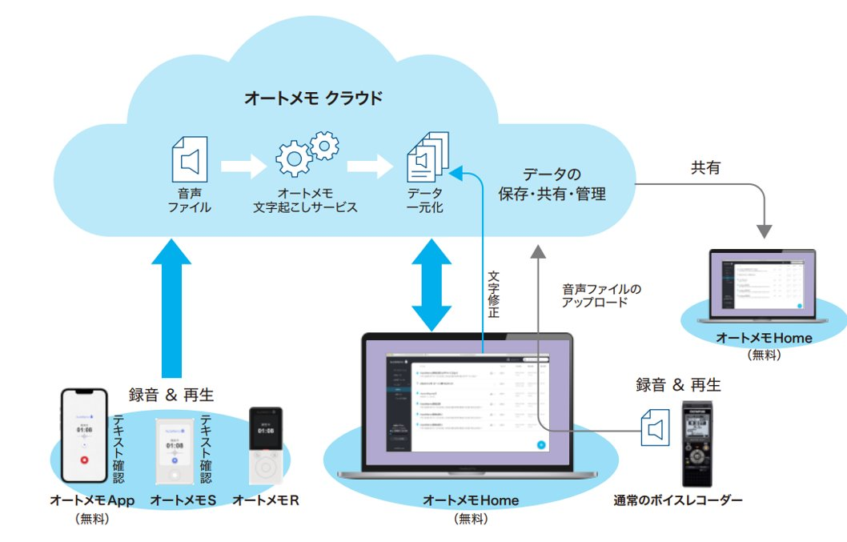
サービス概念図
議事録の作成を超時短
・苦労していた文字起こし作業も、オートメモなら全自動。
・オートメモ製品（ブラウザ版/S/R/スマホapp）で録音したデータをwebアプリ「オートメモ」と自動連携。
・音声もテキストも、すべてクラウドに自動保存されるので、面倒だった録音データの管理も不要。
・アカウントは、Google、Apple、 Microsoft アカウントを使用してログイン。
AutoMemoクラウド
Whisper
ChatGPT
オートメモ
オートメモ

Slide 6
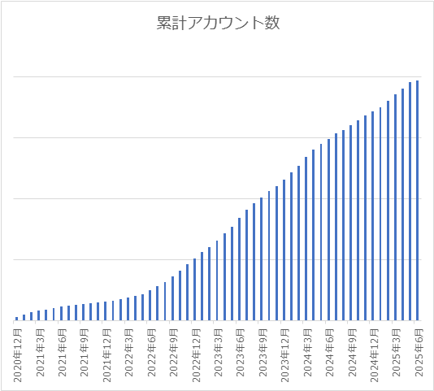







オートメモシリーズ 実績・受賞歴など
累計アカウント数20万アカウントを突破（2025年6月時点）
法人・自治体でも
導入多数
ー 導入実績2,500社以上 ー
ー 自治体でも導入多数 ー
日々の会議の文字起こし・議事録作成に
信濃町役場（長野県）、山武市役所（千葉県）
羽咋市役所（石川県）、雲仙市役所（長崎県）など

Slide 7
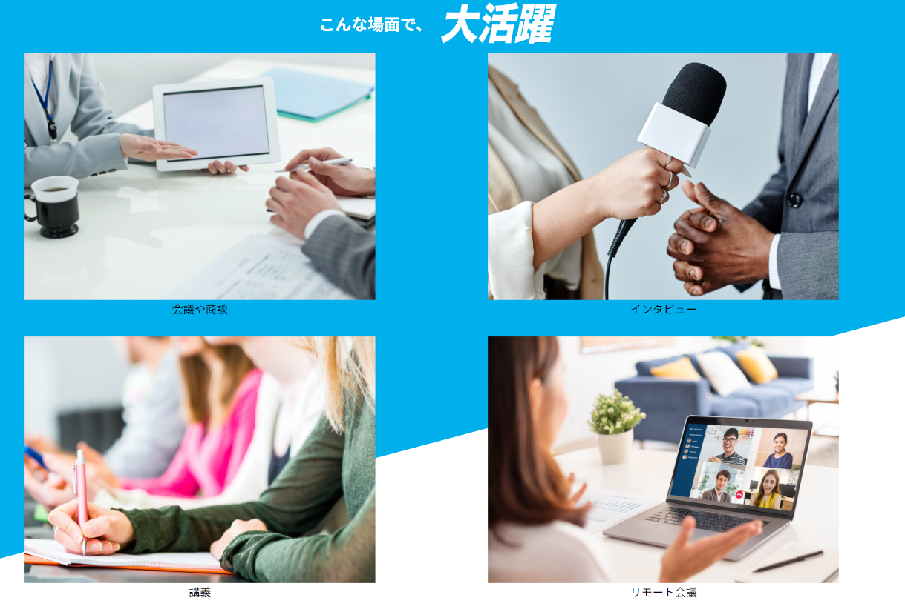
こんな場面で大活躍

Slide 8

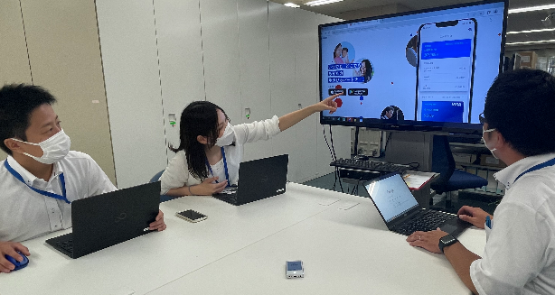

オートメモ シリーズ 導入事例（金融機関・一般企業）
画像はイメージです。
議事録作成の時間が大幅に短縮され、早急な議事録共有が可能になりました
当社は茨城県水戸市に本社を置く地方銀行です。
本社内の企画部署において、チームミーティングや外部とのWEB打合せなどにオートメモ Sを使用しています。今までの議事録作成では、PCにメモを取ったり、会議後にレコーダーの録音から書き起こしたりしていました。そのため長時間の打合せでは、議事録作成に半日かかることもありました。
オートメモ Sを導入してからは、議事録作成の時間が大幅に短縮され、早急な議事録共有が可能になりました。
端末サイズも手ごろでシンプルな操作感なので、誰でも手軽に使うことができる点も魅力です。
社内の他の部署からも「ぜひ利用したい」との声が挙がっており、今後も利用シーンを拡げていく予定です。
株式会社常陽銀行（金融機関）
話者ごとの記録とクリアな音声で、正確な議事録を短時間で作成
当社は、社外とのミーティングや部内会議、ワークショップなど、さまざまな場面でオートメモを活用しています。
会議やワークショップの回数が増え、議事録作成の負担を軽減するために導入しました。
オートメモの導入により、議事録作成の時間が大幅に短縮され、業務の効率化を実現しました。
特に、参加者が多い2時間のワークショップでも、話者ごとに発言が整理されるため、振り返りがしやすくなった点が大きなメリットです。
話者名を設定をすると全て反映されるのも便利です。
また、録音した音声は非常にクリアで、後からでも内容を正確に確認できるため、重要な情報の抜け漏れを防ぐことができます。
「えー」などの無意味なつなぎ言葉が自動で削除されるため、すっきりとした議事録を作成できるのも魅力の一つです。
これまで使用していたメモ起こしツールと比較しても、AutoMemoはより高い精度で議事録を作成できるため、社内での情報共有がスムーズになりました。
JR九州様（鉄道）
幹部の集まる経営会議で使用しております
当社は食に関するコンサルティング事業を行っており、お客様との打ち合わせ時にAutoMemo Sを使用しています。
これまで会議の議事録はノートにとったり、ボイスレコーダーで録音し会議後に聞き直して文字起こしをしたりしていました。
ときには書記専用の社員を同席させることもあり、手間だけでなく人員もかかっていました。
AutoMemo Sを導入してからは議事録作成の時間がこれまでの半分ほどになり、社員間での共有も早くなりました。
またテキスト化されているので、聞き直したいところを簡単に見つけることができる点もとても便利で気に入っています。
株式会社ティービーティー（コンサルティング）

Slide 9

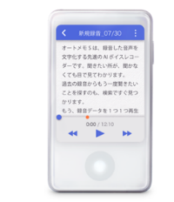

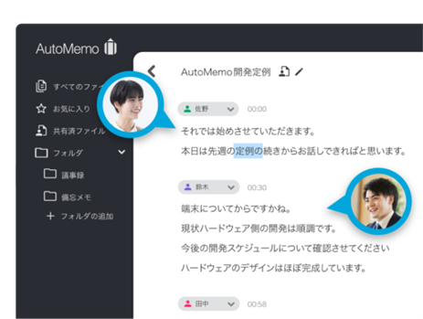





AutoMemoが選ばれる理由
①どんなシーンにも対応
充実の製品ラインナップでWeb/対面それぞれの場面に最適な使い方を選択できます。
ボイスレコーダーでフォーマルな場にも対応。
②文字起こし精度99％（注）
文字起こしエンジンの一部にOpenAI社の「Whisper」を採用し、さらに精度UP。
2025年6月16日より、​すべてのお客様が、「要約」機能をご利用できます。
※現在、文字起こし時間のみ（＝100時間チャージなど）をご利用のお客様や、​
販売終了後にシリアル有効化したお客様も、同様に要約をご利用いただけるようになります。​
■特長
・自動で話者を分離
・「えー」や「あー」などのフィラーを除去
・小さな音も正確に文字起こし
(注)環境音が約40dbの会議室で、話者と端末との距離が50cmで5名（うちリモート参加の2名はスピーカーからの距離）の会話を
オートメモで録音して1回の検証をテキスト化。（ソースネクスト調べ/2025年6月）。
③安心安全なセキュリティ
「AIのラーニングに利用しない」、「通信・DBの暗号化」など安心のセキュリティ対策。
当社は、情報セキュリティマネジメントシステム（ISMS）の国際規格である「ISO /IEC 27001」の認証取得しています。
（認証範囲：パソコン・スマートフォンソフトウェアおよびハードウェア製品の開発、及び自社ECサイトの運営、サポート業務）
④データは自動連携、共有もラクラク
・録音したデータは自動でオートメモクラウドに保存。
・同じアカウントでログインするだけで、web/スマホアプリ/AutoMemo Sからクラウド内のデータを確認できます。
・オートメモユーザー以外にも共有できる「閲覧用URLの発行」など、録音した音声データ、テキストデータの共有も簡単にできます。

Slide 10

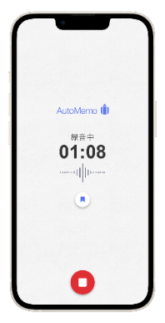
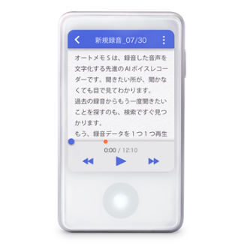
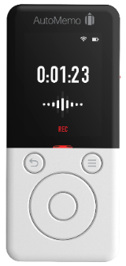
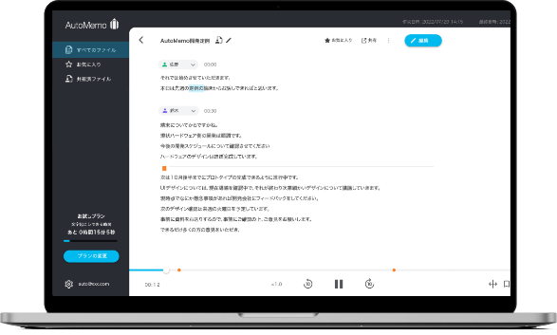

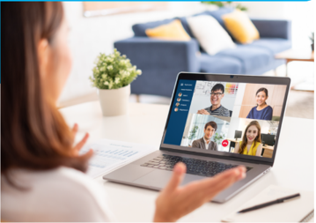


誰でも簡単に使える
AutoMemoなら、どんな会議の議事録も一元管理できます。
対面会議
各端末・スマホアプリでの録音
すべてAutoMemoで
一元管理できる！
・web会議
・web会議の録音
・音声・動画データ取込

Slide 11
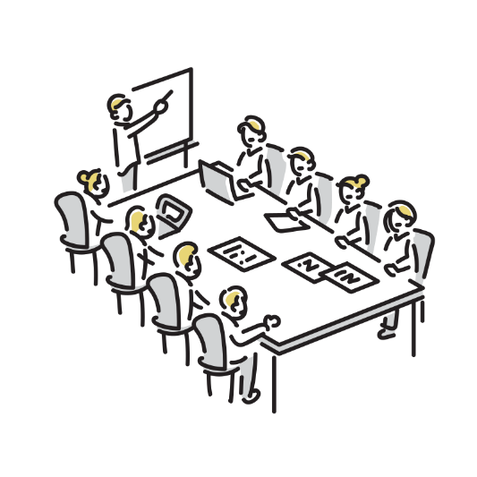
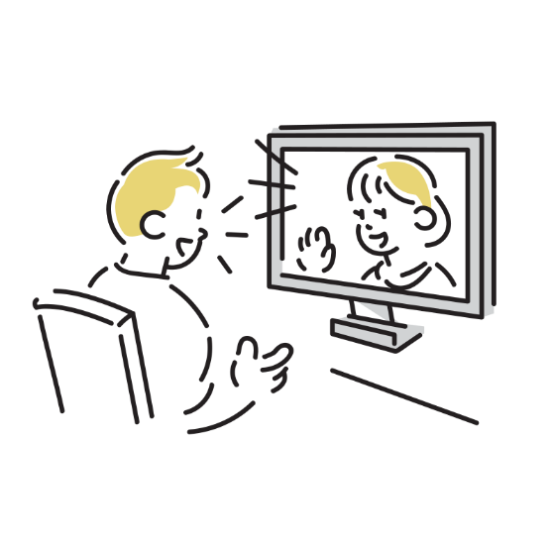
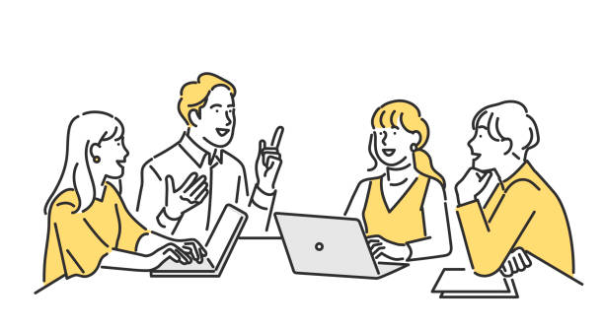
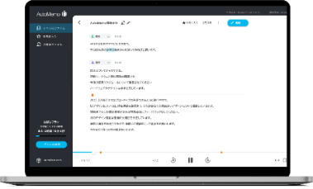
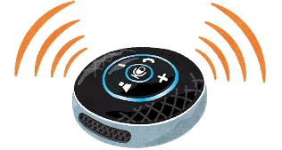
誰でも簡単に使える
少人数の対面会議
対面商談の録音
大人数の対面会議
ハイブリッド会議
オンライン会議
＜おすすめ＞
ボイスレコーダー利用
＜おすすめ＞
PCマイク＋webアプリ
＜おすすめ＞
webアプリ

Slide 12
機能紹介：文字起こし
ここまで進化した、文字起こし精度
・音声認識エンジンにOpenAI社の「Whisper」を一部採用し、文字起こし精度が向上しました。
・「話者分離機能」を実装。文字起こし結果は、話者ごとのブロックに自動で分割。
・自然な位置に「、」や「。」が入り、「えー」や「あー」などのフィラー（言いよどみなど）を自動で除去
・目安として、録音時間の3分の1程度の時間で文字起こし可能。
・本音声データ、本テキストデータその他利用者による本サービスの利用によって得られたデータを閲覧、その他利用するものではありません。
​ | AutoMemo​ | A社​ | B社​ | C社​ | D社​ | E社​ | F社
弊社の経営会議(10人)​ | 87.0%​ | 62.8%​ | 59.6%​ | 68.4%​ | 67.9%​ | 55.4%​ | 66.3%​
1人・女性​ 講演会​ フィラーあり​ | 95.1%​ | 94.9%​ | 92.6%​ | 95.7%​ | 95.3%​ | 89.8%​ | 93.7%​
1人・男性​ ノイズあり​ フィラー多め​ | 95.2%​ | 80.4%​ | 78.7%​ | 94.3%​ | 94.9%​ | 82.9%​ | 94.5%​
1人・女性​ アナウンス​ | 97.0%​ | 94.9%​ | 96.6%​ | 96.2%​ | 96.2%​ | 96.2%​ | 96.6%​
2人・男女​ | 98.0%​ | 96.1%​ | 91.0%​ | 95.5%​ | 96.1%​ | 89.9%​ | 94.4%​
4人・男3女1​ ノイズあり​ | 94.6%​ | 95.5%​ | 91.5%​ | 83.0%​ | 86.2%​ | 84.4%​ | 80.4%​
4人・男3女1​ ノイズあり​ フィラーあり​ | 100.0%​ | 99.1%​ | 96.5%​ | 98.2%​ | 98.2%​ | 82.5%​ | 97.4%​
4人・男3女1。​ 専門用語多め。​ | 93.2%​ | 94.0%​ | 92.0%​ | 92.3%​ | 93.5%​ | 79.5%​ | 92.3%​
注：テキスト化の精度は話し方や環境により変わります。
■72言語に対応
日本語、英語、中国語はもちろん、全部で72言語をテキスト化できます。
録音を始める前に、テキスト化したい言語をアプリから設定できます。 翻訳機能はありません。

Slide 13
機能紹介：文字起こし（フィラー除去機能）
※ 2025/1/22 時点でのソースネクスト比較です。
AutoMemoは「えっと」、「はい」、「ちょっと」のようなフィラーを削除した上で
結果を出力します。また、会議の終了時に複数の参加者が挨拶する声が重なり
聞き取りにくい部分もまとめてフィラーを除去できます。
 | 原文 （フィラーも含めて正確に書き起こしたもの） | AutoMemo | 製品C | 製品A | 製品N | 製品Z | 製品T | 製品R | 製品P
弊社の経営 会議① | えー、えっと、オートメモRなど、あの、ちょっと、そうですね、今リリースに向けて開発を進めているものに関して、えっと、状況の共有、製品別にちょっとさせていただきます。 | オートメモRなど、今リリースに向けて開発を進めているものに関して、状況の共有、製品別にさせていただきます。 | オートメも、rなどちょっと、 そうですね、今リリースに向けて開発進めているものに関して、状況のこ、共有、製品別にちょっとさせていただきます。 | ええとオートメモRなどあのちょっと？そうですね。今レディースに向けて開発進めているものに関してと状況のこう共有。製品別にちょっとさせていただきます。 | 乙女もあるなどちょっとそうですねリリース数のに向けて開発を進めているものに関して状況の共有製品別にちょっとさせていただきます。 | 乙女もあるなどちょっと。そうですねリリースに向けて開発を進めているものに関して状況の共有製品別にちょっとさせていただきます。 | 乙女もあるなどちょっとそうですねリリース数のに向けて開発を進めているものに関して状況の共有製品別にちょっとさせていただきます。 | 乙女もあるなどちょっとそうですねリリース数のに向けて開発を進めているものに関して状況の共有製品別にちょっとさせていただきます。 | オートメモRなど、今リリースに向けて開発を進めているものに関して、状況の共有、製品別にさせていただきます。
弊社の経営 会議② | はい、では、えーっと、本日は終了したいと思います。はい、お疲れさまでした。ありがとうございます。失礼します。 ありがとうございました（複数人） | では本日は終了したいと思いますお疲れさまでした。 失礼します、ありがとうございました。 | はい はい。 では、本日の終了したいと思います。 はい。 お疲れ様です。 ありがとうございました。 失礼します。 ありがとうござ いました。 | はい。 はいではえっと堀田さんの方に終了したいと思います。はい、お疲れ様です。ありがとうございました。失礼します。ありがとうございます。ありがとうございました。 | はい。 はい。 では終了したいと思います。 はい。 疲れ様で ございました失礼します。 ありがとうございました。 | はい。 はい。 では終了したいと思います。 はい、お疲れ様ですございました。 失礼します。 ありがとうございました。 | はい。 はい。 では終了したいと思います。 はい、お疲れ様ですございました。 失礼します。 ありがとうございました。 | はい。 はい。 はい。 では本日の会議を終了したいと思います。 はいはいお疲れ様ですございました。 失礼します。 ありがとうございました。 | では、これで終了したいと思います。 お疲れ様でした。 失礼します。 ありがとうございました。

Slide 14
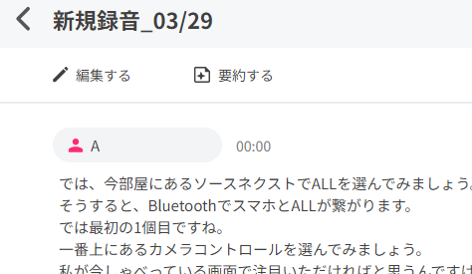
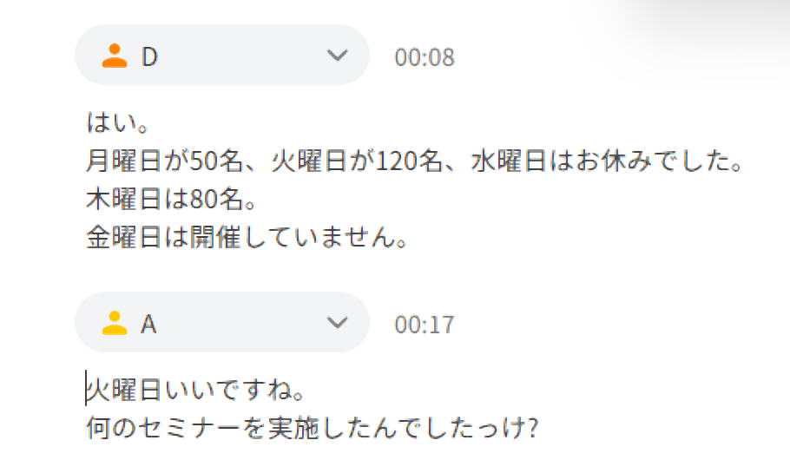
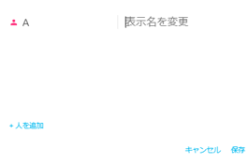
機能紹介：編集機能・話者分離機能
編集機能
話者分離機能
文字起こし結果・話者を編集できます。
・事前情報なしで各データの中の音声の周波数や
特徴点から分離をおこなうものです。
・編集機能で話者の追加、話者名の一括変更等が可能です。
※話者分離の可能な人数上限はございません。

Slide 15
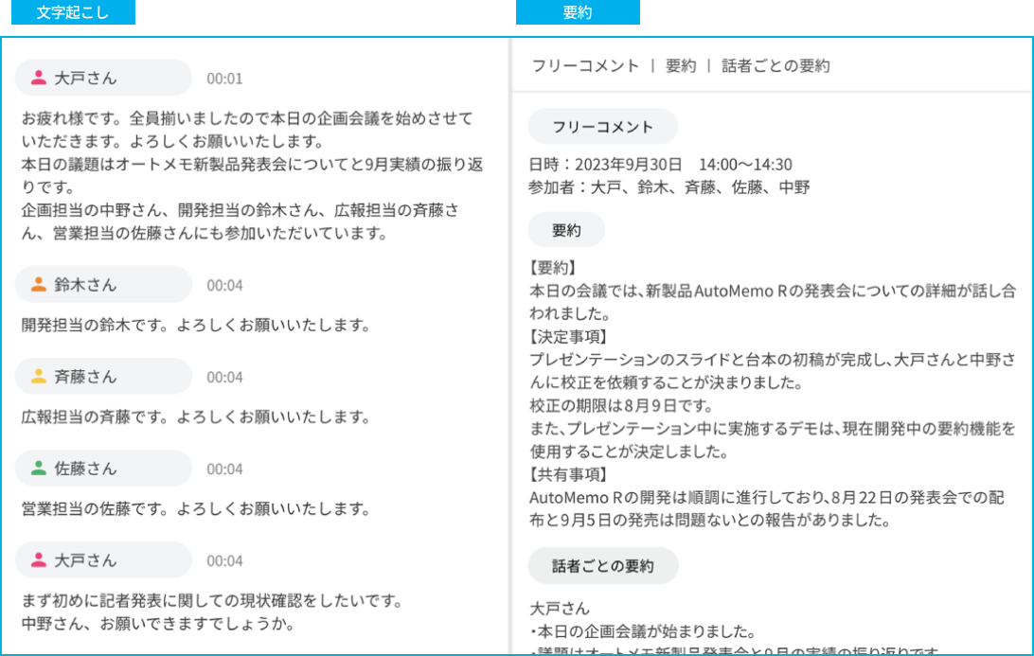
機能紹介：要約機能
AutoMemoで文字起こしした結果をAIが要約します。
2025年6月16日より、
すべてのお客様が、
「要約」機能をご利用可能になります。
Point ① AutoMemoで録音から議事録作成まで完結
Point ② GPT-4を一部で採用した高精度な要約
Point ③ 「要約・TODO・話者ごと要約」にまとめて出力
※本音声データ、本テキストデータその他利用者による本サービスの利用によって得られたデータを閲覧、その他利用するものではありません。
※各テキストデータで要約できるのは1回のみです（編集機能で校正後に要約することで要約結果の精度が高くなります）
フリーコメント
自由にコメントを書き込めます。
要約
会議の議題と結論を簡潔に
まとめた要約を表示します。
todo
TODO・担当者・期限を表示します。
誰がいつまでに何をするかが
一目でわかります。
話者ごと要約
話者ごとに話している内容を
まとめて表示します。

Slide 16
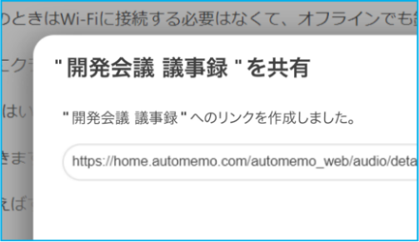
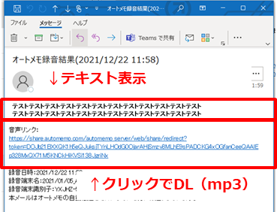
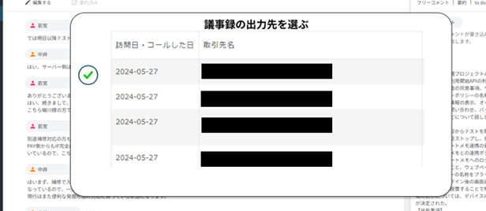
機能紹介：共有機能・データ保存
データシェアもかんたん。面倒なデータ管理も不要。
・録音した音声データ、テキストデータは同じアカウントでログインするだけで、
web/スマホアプリ/AutoMemo Sからクラウド内のデータを確認できます。
・録音した音声データ、テキストデータの共有も簡単にできます。
①共有方法：閲覧用URLの発行
・音声の再生とテキストデータの確認ができるURLを発行できます。
オートメモユーザー以外にも共有できます。編集権限は付与できません。
・要約結果も共有可能
②共有方法：音声データ、テキストデータのダウンロード
テキストデータには要約結果も含まれます。
③共有方法：メールで共有 ※テキストは話者分離されていない文字起こしです。
事前にメールアドレスを登録すると、録音ファイルとテキストを自動で
パソコンなどにメール送信できます。 （共有形式：文字はテキスト、音声はリンク）
④共有方法：クラウドサービスへ転送 ※テキストは話者分離されていない文字起こしです。
OneDrive、Google Drive、Dropbox との連携を設定すると、
クラウドストレージに自動でアップロードできます。
KINTONEへも自動連携
・KINTONEアプリ内の指定フィールドへの出力も可能に。
・取引先との商談議事録なども自動格納し、
要約付き・音声リンク付きの議事録でマネジメント効率も向上。

Slide 17
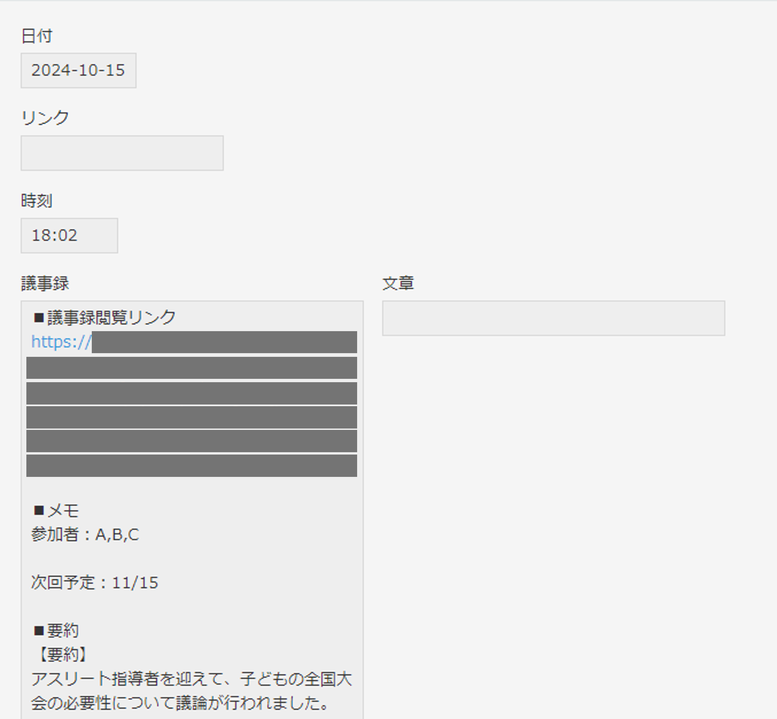
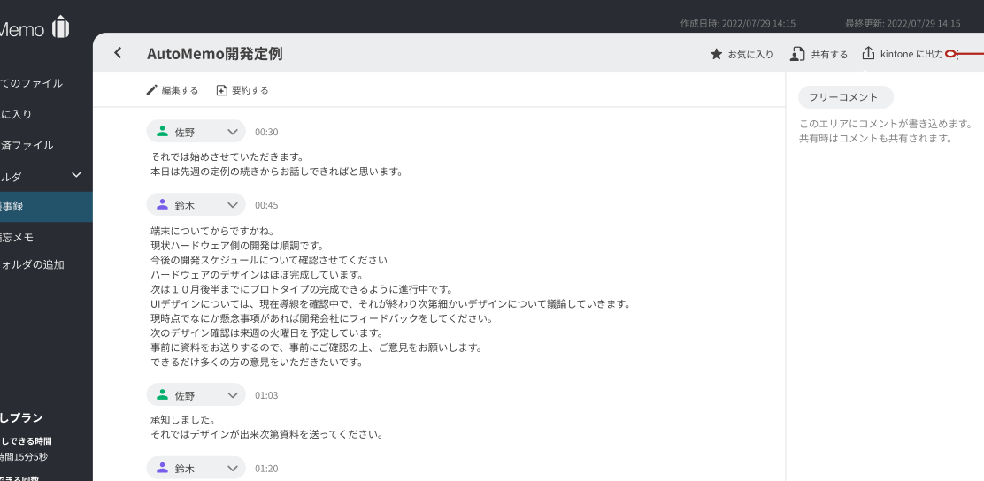
機能紹介：共有機能・データ保存
kintoneともワンクリックで連携！
AutoMemoへのリンクとメモ・要約結果をkintoneに出力できます。
議事録の一元管理ができるようになり、マネジメント効率も向上。
■連携方法：kintone連携方法 【AutoMemo webブラウザ版】
https://support.sourcenext.com/fa/support/web/knowledge21117.html
■共有リンク
録音した音声と文字起こしの全文を確認
■要約結果
オートメモで書いているメモや要約結果をテキストで確認

Slide 18


安心のセキュリティ対策
当社は、情報セキュリティマネジメントシステム（ISMS）の国際規格である「ISO /IEC 27001」の認証取得しています。
※認証範囲：パソコン・スマートフォンソフトウェアおよびハードウェア製品の開発、及び自社ECサイトの運営、サポート業務
通信の暗号化
AutoMemoの各デバイスとサーバーの通信は
SSL/TLSによって常に暗号化されております。
悪意のある第三者によるデータの改ざんやなりすまし
通信内容の漏洩を防いでいます。
DBの暗号化
AutoMemoのサーバーは全て暗号化されております。
ユーザーのデータはアカウント単位でDB内で分離されており
他者がデータを閲覧・取得はできません。
またお客様の音声データがAIのラーニングに利用されることはありません。
安全なデータセンター
AutoMemoはTier4のクラウドのデータセンターを利用しております。
音声ファイルと文字起こし結果を格納するのに利用しているストレージは
99.999999999%（イレブンナイン）の年間耐久性を実現するように
設計されています。またこのストレージは原則的に国内設置されています。
データのバックアップ
音声ファイル以外の全てのDBのバックアップを日次取得しております。
ユーザーへの提供はしておりませんが、災害時の復旧に役立ちます。

Slide 19




安心のセキュリティ対策
当社は、情報セキュリティマネジメントシステム（ISMS）の国際規格である「ISO /IEC 27001」の認証取得しています。
※認証範囲：パソコン・スマートフォンソフトウェアおよびハードウェア製品の開発、及び自社ECサイトの運営、サポート業務
不正アクセス対策
サーバーへの不正アクセス対策としてDDoS攻撃対策、WAFを導入し、
不正なアクセスから防御および不審な活動の検知を行っています。
脆弱性スキャンと対策
利用クラウドの脆弱性情報やシステム構成変更に基づき
脆弱性スキャンの実施と対処を行なっています。​
第三者機関によるwebアプリケーション診断の実施
上記の定期的な脆弱性スキャンだけでなく第三者機関の診断も受診済です。
大型のアップデート時や、期間を考慮して適正な時期に診断を計画します。
ログの取得
個人情報を含まないシステムログとアクセスログを過去30日間分取得しております。
問い合わせ時にはログを参照してユーザーの状況調査が可能です。
定期的なアップデート
AutoMemoの各端末やアプリ、webサービスは定期的にアップデートを実施しております。
機能アップデートはもちろん、最新のライブラリへの更新など最適な状態を提供します。

Slide 20
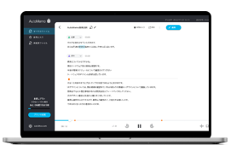
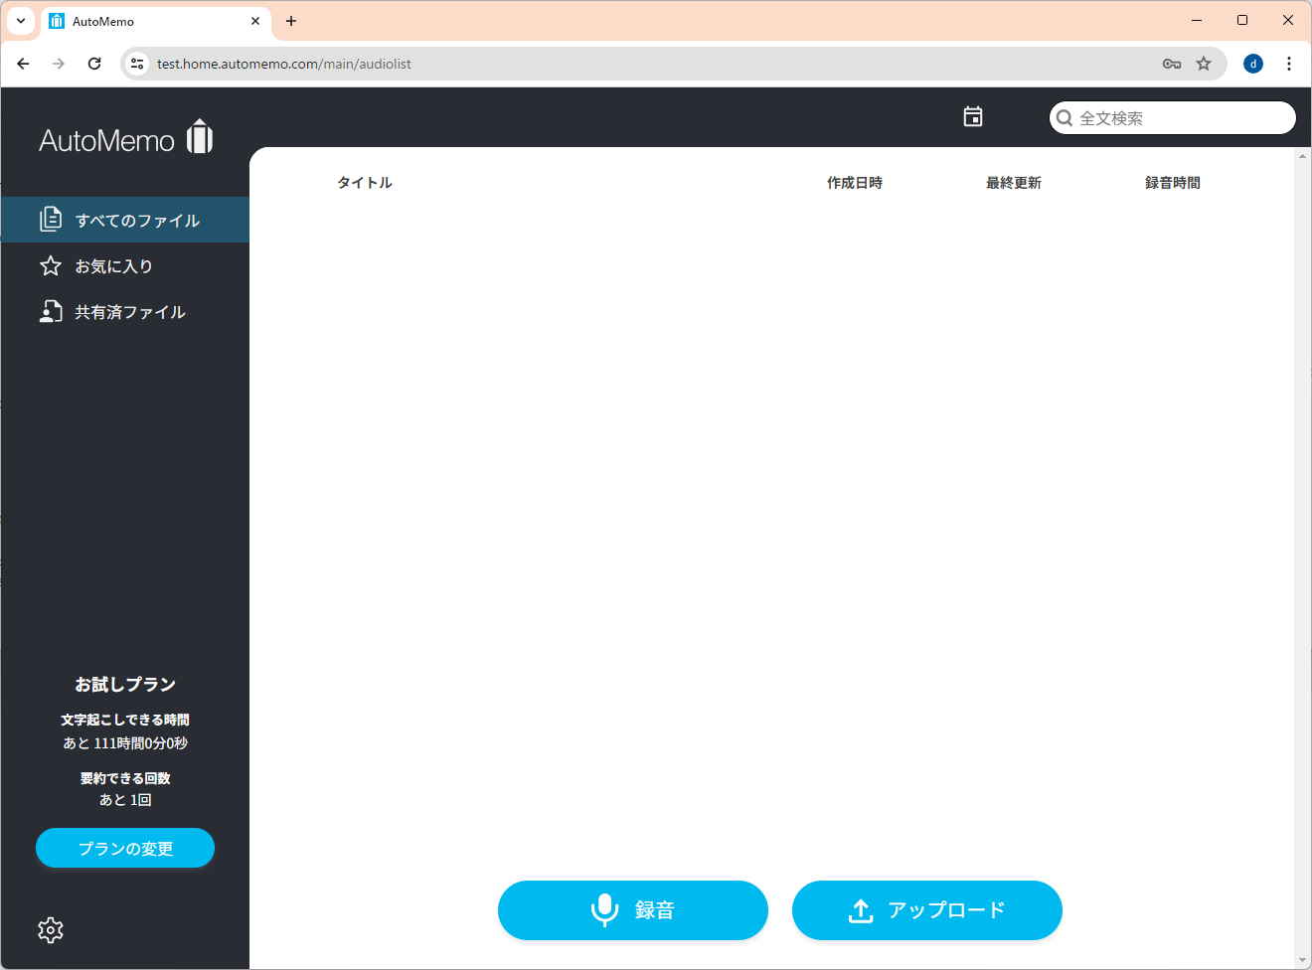
ブラウザで使う – AutoMemo
・web会議を録音して文字起こしする
・お持ちの音声ファイル、動画ファイルをアップロードして文字起こしする
・オートメモ製品（webブラウザ版/専用ボイスレコーダー/スマホアプリ）で
録音したデータの文字起こし結果を確認・自動要約・編集・共有する
対応ブラウザ
・Windows：Edge、Google Chrome
・Mac：Safari、Google Chrome
※PC推奨
・PCでの録音（web会議等の録音に）
→ブラウザ上でweb会議を直接録音。
・話者ごと要約まで自動生成​
→AIで要約し、議事録の要点をわかりやすくできます。
・ファイルアップロード機能
→他のボイスレコーダー等での音声データ、動画データを
アップロードして文字起こしできます。
・話者を自動で分離
→文字起こし結果は、話者ごとのブロックに自動で分割。
・文字起こし結果の編集
→文字起こし完了後の結果を直接編集。誤字も脱字もサッと修正。
・共有リンクの発行
→編集が完了したら、共有URLを発行して音声とテキストデータを
連動させたまま共有できます。

Slide 21
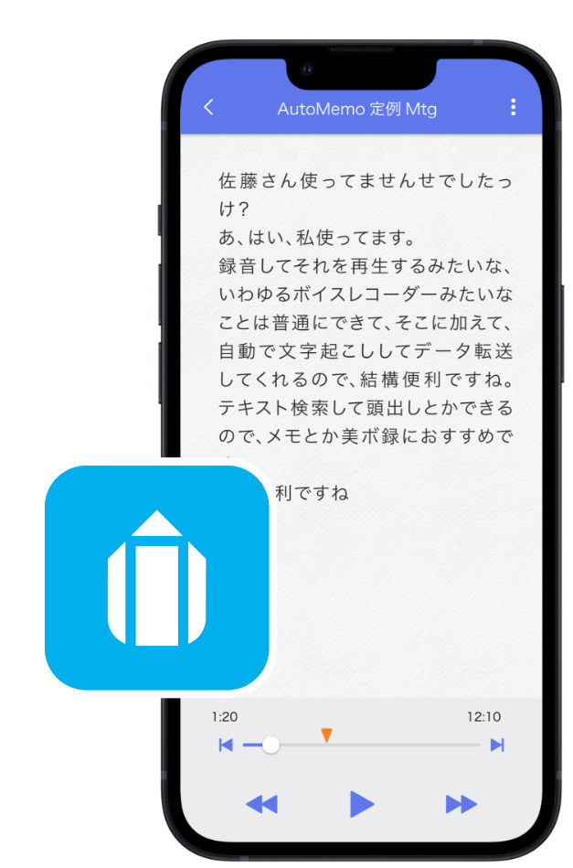
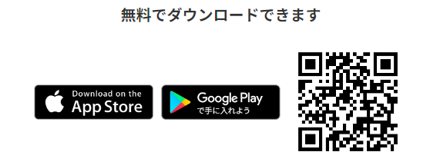
スマホアプリで使う – AutoMemo App
「オートメモ App」は、録音から文字起こしまで完結できるボイレコアプリです。
文字起こしAIボイスレコーダー「オートメモ」シリーズが、スマホでも使えるようになりました。
議事録やメモなど、ビジネスシーンのさまざまなニーズに応えます。
https://automemo.com/automemo_app/
特長
①専用端末（オートメモS/R）の方が文字起こし精度が高い場合がある
スマホアプリも専用端末もエンジン自体は同じものを利用しますが、テキスト化には音の質が重要であり、
スマホ・タブレットのマイクの方が専用端末よりも集音能力が劣っている場合が多く、テキスト化精度が下がる傾向にございます。
②アプリ版の録音機能について、電話が来ると録音が停止します。
③オフラインでのご利用はできません。

Slide 22
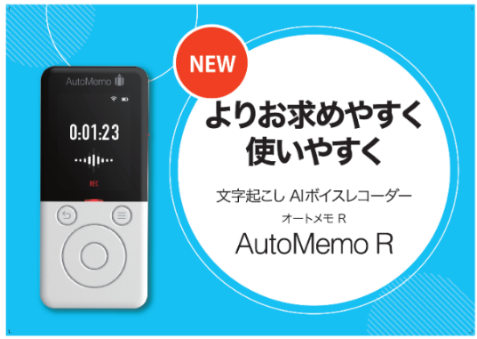
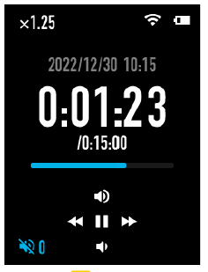
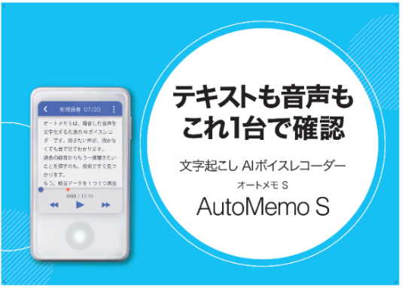
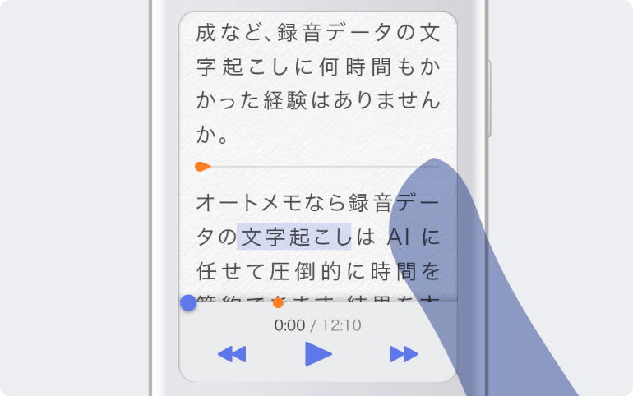
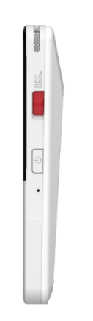
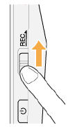
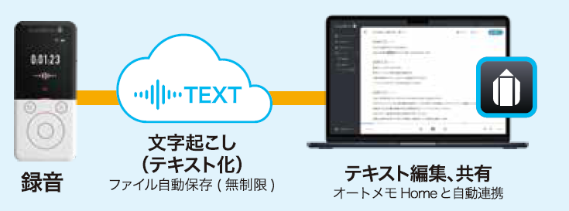
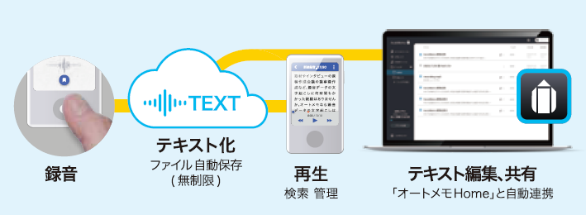
専用端末で使う-AutoMemo S/R
対面の会議や取材に最適
録音機能に特化したAutoMemo専用ボイスレコーダー
AutoMemo R 12,600円(税抜)
AutoMemo S 18,000円(税抜)
■より録音しやすい最新モデル
文字起こし結果は「オートメモ」、「オートメモS」、
オートメモスマホアプリで確認。
■1カ月以上続く長持ちバッテリー（待機モード）
待機モードで1カ月以上続く安心の長持ちバッテリー。
付属のACアダプタで充電できます。
■誰でも簡単に使える
側面のスイッチをスライドするだけで即録音。
始めての操作でも迷わず簡単に録音再生ができます。
■テキストも確認できるオールインワンモデル
タッチパネルディスプレイ搭載し、PCを開くことなく、
出先で文字起こし結果の確認をすぐにできます。
■聞きたいところが、すぐ見つかる
キーワード検索機能を搭載。
また、文字タップ再生で聞き直しもカンタン。
■お気に入り登録やタイトル編集などの編集ができる
録音ファイルのお気に入り登録やタイトル編集など、
「オートメモ」を使わずに編集が可能です。

Slide 23
専用端末- 製品比較

Slide 24




オートメモ R 特長
1カ月以上続く長持ちバッテリー
待機モードで1カ月以上続く安心の長持ちバッテリー。
付属のACアダプタで充電できます。
再生画面
誰でも簡単に使える
シンプルで直感的に操作ができるUI
始めての操作でも迷わず簡単に録音再生ができます。
スライド式ボタン
→すぐ録音開始
すぐ録音開始
電源がついていない状態からでも、
側面のスイッチをスライドすればすぐに録音開始。
録音の確実性向上
録音を開始すると中央のLEDライトが点灯します。
クラウドに自動共有
オートメモクラウドに自動で保存されます。
オートメモクラウドへの保存はwi-fi接続が必要です。内蔵メモリの容量は４GBです。
LEDライト
→「録音中」が、ひと目で分かる

Slide 25



オートメモ R 特長
すべてのデータはオートメモクラウドに保存されます。
そのため同じアカウントでログインすると、どのデバイスでも保存したデータにアクセス可能です。
（Rはアップロードのみ対応）
▼オートメモRで音声を録音したときの利用フロー
①オートメモRで
録音・再生
②オートメモ /App/Sで
文字起こし結果の確認・共有
③オートメモで
文字起こし結果の編集・共有
オートメモRは音声の
録音と再生が可能です。
録音したデータはオートメモクラウドに保存されます。
オートメモRで録音したデータの文字起こし結果をオートメモ(webアプリ)・App・S で確認できます。
メールアドレスやクラウドストレージを登録しておくと自動転送が可能です。
オートメモでは文字起こし結果の編集が出来ます。
閲覧用のオートメモをURLで共有が可能です。

Slide 26




オートメモ S 特長
「オートメモS」 なら手間いらず
「オートメモS」は、録音するだけで音声を
自動で文字起こしするボイスレコーダーです。
文字起こし結果のテキストを本体端末でも確認できます。
音声もテキストも、すべてクラウドに自動保存されるので、
面倒だった録音データの管理も不要です。
名刺サイズで、軽い。
フルカラーディスプレイ搭載
※オートメモをご利用いただくには、Google、Apple、Microsoft アカウントが必要です。

Slide 27




オートメモ S 特長
聞きたい所が、すぐ見つかる
・文字化された文章の一部をタップするだけで、その近辺から再生できます。
・キーワード検索で、「探したいファイル」の「探したい場所」がすぐ確認できます。
・全ファイル検索/ キーワード検索
・文字タップで再生できる「ここから再生」
キーワードで検索できるので、大量のデータの中から
目的の録音データをすぐに見つけ出せます。
録音ファイルとテキスト（音声認識した文字）が
シンクロしているので、テキストをタッチするだ
けで該当部分の音声を再生できます。
ホーム画面
・重要なポイントがわかる、ブックマーク
録音中に本体側のブックマークボタンを押すと、
ブックマークとして登録できます。
議題が変わったタイミングや重要な議論のタイミングなど
でブックマークすると便利です。

Slide 28
アカウント・料金プランについて
■アカウントについて
・オートメモはアカウント毎に独立した設計になっており、各料金プランは各アカウントに紐付きます。
・1つのアカウントを、複数台（PC、専用端末、アプリ）でご利用可能です。
・同時録音も可能です。
※アカウントを分けるケース（基本的には、部署/担当者毎にアカウントを別にするケースが多いです）
・関係のない人に議事録データを共有したくない場合 （同じアカウントでログインする場合、内容を閲覧・編集等できるため）
・精算関連で利用時間、プランを分けたい場合 （同じアカウントでログインする場合、各プランはアカウントに紐付いて消費するため）
アカウント
＝
プラン
■料金プランの考え方について
・各料金プランは各アカウントに紐付きます。
・大きく分けて、「サブスクプラン」と「各種チャージ（ビジネスプラン含む）」に分かれ、「サブスクプラン」に重ね掛けする形でご利用します。
・法人の方も、有料サブスク（月額/年額）をお申込み可能ですが、サブスク有料プランは請求書払いができず、
お支払方法は「クレジットカード払い、App Store/Google Playストア」のみなります。
多くの法人様は、「お試しプラン＋ビジネスプラン」でお申し込みをいただいております。
ビジネスプラン・文字起こし時間チャージ
サブスクプラン
無料サブスク、有料サブスク（月額/年額）

Slide 29
料金プラン
すべてのお客様が、「要約」機能をご利用可能です。（2025年6月16日以降）
・各プランは各アカウントごとに紐付きます（同一アカウントで複数台を共有してご利用の場合は、1プランのみで問題ございません）
・以下すべての製品はシリアルカードで納品します。各アカウントにシリアルコードを紐づけることで適用開始となります。
遠慮せずに使いたい方へ
ほぼ使い放題の大容量プラン
まずは手軽に試したい方へ
スモールスタートプラン
製品 | ビジネスプラン | ビジネスプラン 100時間
料金（税別） | \90,000（税込99,000円） | \18,000（税込19,800円）
文字起こし時間 ※期間内、自動繰越 | 1,000時間 | 100時間
有効期限 | 1年間 | 1年間
納品物 | シリアルカード×1 | シリアルカード×1
JANコード | 4550483432103 | 4550483554706
※「ビジネスプラン」の10枚組のセット商品「ビジネスプラン(チーム) 720,000円（税込792,000円）」、「50時間チャージ(180日間)」もご用意しております。
※シリアル登録日から有効となります。そのため、ご購入後にシリアル登録せずに保管いただいた場合は期限開始はいたしません。
※期限終了後は残時間の有無に関わらず失効となります。再度、製品をお買い求めください。
※以前の文字起こし時間のみのプラン（100時間チャージなど）をご利用中の方や、販売終了後に該当のシリアルを有効化した方も、同様に要約をご利用いただけます。
■ご購入例（税抜）※重ね掛け可能です
年間200時間 ご利用の場合
（36,000円）
ビジネスプラン 100時間
（18,000円）
+
ビジネスプラン 100時間
（18,000円）
年間1200時間 ご利用の場合
（126,000円）
ビジネスプラン
（90,000円）
+
ビジネスプラン 100時間
（18,000円）
ビジネスプラン 100時間
（18,000円）

Slide 30







オートメモ 端末価格（本体・アクセサリー等）
オートメモ R
JANコード | 製品名 | 定価
4550483181001 | AutoMemo （オートメモ） R | 12,600円 （税込13,860円）
4550483415502 | AutoMemo(オートメモ) R+50時間チャージセット | 21,600円（税込23,760円）
4550483555000 | AutoMemo （オートメモ） R ＋ビジネスプラン 100時間 セット | 30,600円（税込33,660円）
4550483432202 | AutoMemo （オートメモ） R ＋ビジネスプランシングルセット | 102,600円（税込112,860円）
4550483201501 | AutoMemo （オートメモ） R 専用ケース クリア AMR-CCL | 1,500円（税込1,650円）
4550483201600 | AutoMemo（オートメモ） R 専用ケース ソフト AMS-FCL | 1,800円（税込1,980円）
オートメモ S
JANコード | 製品名 | 定価
4549804972909 | AutoMemo （オートメモ） S ホワイト AMSWH | 18,000円 （税込19,800円）
4550483415601 | AutoMemo(オートメモ) S+50時間チャージセット | 27,000円（税込29,700円）
4550483554904 | AutoMemo S ＋ビジネスプラン 100時間 セット | 36,000円（税込39,600円）
4550483432301 | AutoMemo （オートメモ） S ＋ビジネスプランシングルセット | 108,000円（税込118,800 円）
4550483024100 | AutoMemo （オートメモ） S 専用抗菌ケース クリア AMS-CCL | 1,500円（税込1,650円）
4550483024209 | AutoMemo （オートメモ） S 専用画面保護シール AMS-FCL | 1,000円（税込1,100円）
<ワイド延長保証>
・オートメモ R 1,800円（税込 1,980円） JANコード： 4550483310005
・オートメモ S 2,700円（税込 2,970円） JANコード： 4550483096909
通常の保証期間をご購入日（お買い上げ商品の出荷日）より3年に延長いただけます。
※自然故障の場合、無償で修理または交換いたします。
※自然故障以外で交換が必要な場合、5,000円（税別）の交換手数料が必要です。
※保証期間中、2回を上限として保証サービスを受けることができます。
※対象製品の購入から30日以内に申込みいただけます。
※保証対象は本体のみで、付属品（ケーブルなど）は除きます。
※対象となる事故 自然故障/水没/その他偶然の事故による端末の全損または一部の破損
※端末の紛失は対象外です。

Slide 31






ハイブリッド会議・web会議での活用
①ブラウザ版 PC録音機能（Web会議録音）
オートメモ端末を使わなくても、
PCでweb会議の音声を拾って録音や
文字起こしができるようになります。 ZoomやTeamsなどでもご利用可能です。
②Zoom等の録画した動画ファイルをアップロード
オートメモ（ブラウザ）に、
Zoom等で録画した動画データを
アップロードして文字起こし。
③スピーカーの音を録音
PCの横にオートメモを置き、スピーカー
から出る音をそのまま録音できます。
Notes:
使い方を１Pをにまとめる

Slide 32
活用・協業について オートメモ 「音声認識エンジン」
「オートメモ」のもつ音声認識エンジンを用いてシステムなどへ提供できます
株式会社東証コンピュータシステム様にて開発中のコンプライアンス管理システムに採用頂いたように、
貴社のシステムに「オートメモ」の音声認識エンジンを提供することが可能です。
https://prtimes.jp/main/html/rd/p/000000577.000035169.html
もしご興味がございましたら、以下窓口まで気軽にご相談くださいませ。
ソースネクスト 法人受付窓口 < sn_support@sourcenext.com >
＜活用シーン＞
コールセンター・保険/不動産営業・弁護士/税理士・コンサル・医療（カルテ）・自動車（ハンズフリー通話） など
■AutoMemoエンジンの特徴
① ChatGPTで有名なOpenAI社のエンジンを含め、複数のAIエンジンを組み合わせて独自の技術で
チューニングしたもので、非常に高い音声認識精度
② AIが自動で話者を分離
③ 距離が遠く小さい音声も高い認識率
④ 「えー」や「あぁ」などのフィラーを自動で除去
■文字起こし正解率音源からの
 | AutoMemo | Notta | AIGIJIROKU
2人しゃべり | 97.7% | 84.2% | 84.7%
長時間リアル会議 | 94.4% | 53.2% | 46.5%

Slide 33



東証コンピュータシステム様の事例 オートメモ 「音声認識エンジン」
株式会社東証コンピュータシステム様が開発中の
コンプライアンス管理システム（名称：通録ＡＩ分析サービス）に採用されました。
https://prtimes.jp/main/html/rd/p/000000577.000035169.html
■概要
東証CS様は証券会社向けのコンプライアンス管理システムとして、電話での営業活動をすべて録音し、AIが文字起こしした疑わしき会話をチェックするシステムを開発しています。
今回電話の音声をテキスト化部分に「AutoMemo」のエンジンを採用いただきました。
★オフライン環境に対応
★証券会社特有のワードの認識率をあげるための「辞書機能」付き​
■採用の理由 【東証コンピュータシステム 代表取締役社長 竹林 義修氏コメント】
もしご興味がございましたら、以下窓口まで気軽にご相談くださいませ。
ソースネクスト 法人受付窓口 < sn_support@sourcenext.com >

Slide 34
オートメモ FAQ
Q 共有機能はどのような仕様か？
A 「オートメモ」のブラウザを活用し、音声・テキストデータを共有できるものです。
URLを開くとオートメモユーザーかどうかに関わらず、一部機能制限された 「オートメモ」の詳細画面がひらき、データの閲覧ができます。
編集はできないですが、共有元データが音声とテキスト統合されたデータとして閲覧できます。
Q 1アカウントで複数台使う場合、登録端末は表示されるか？
A 表示されます。
Q 話者分離機能について、どのような仕様で話者を識別するのか？
A 声の特徴を認識して分離しています。
もし認識されていなかったり、区別されていなくても、手動で担当者の変更、担当者の挿入も可能です。
Q 話者分離機能について、 Aさん、Bさんの設定方法はどのようにするのか？
A Aさん、Bさんの名前を変更すると、Aさんに該当する部分はすべて変更されます。
Q 話者識別機能について、リリース前のテキストデータにも自動反映されますか？
A 自動反映されません。
ただし、①編集機能で話者を手動追加いただくか、
②言語切り替え機能を使い、「英語で変換→再度日本語変換」と再テキスト化をすれば、可能です。
（②の場合、2回テキスト化費用が発生します）
Q 再テキスト化の機能はありますでしょうか？
A ありません。ただし、言語切り替え機能を使うことで、「英語で変換→再度日本語変換」と変換すれば、可能です。
Q オートメモ上でアカウントの設定（メール転送設定など）はできますでしょうか？
A 可能です。
録音機能以外は、「オートメモ S」 や「オートメモ アプリ」と同様の作業が可能です。

Slide 35
オートメモ 要約機能 FAQ
Q 要約を実行中にブラウザ閉じても大丈夫でしょうか？
A 問題ございません。
Q 要約中にフリーコメント（メモ）を記入しても問題無いでしょうか？
A 問題ございません。
Q 要約やフリーコメントは共有リンクで要約も共有可能でしょうか？また、共有先の人も閲覧可能か？
A 可能です。
Q 要約やtodoは修正可能でしょうか？
A 可能です。
Q テキストファイルDL時に要約やTodoは記載されますでしょうか？
A 記載されます。
Q 再要約はできますでしょうか？
A できません。1データあたり1回のみ要約可能です。
Q 要約できるデータに制限はありますでしょうか？
A 400字以上テキスト化済みのデータのみ可能です。
Q 外国語で文字起こししたデータも要約可能でしょうか？
A できません。日本語のみのファイルが対象です。

Slide 36

本資料のいかなる情報も、弊社株式の購入や売却などを勧誘するものではありません。
また、本資料に記載された意見や予測等は、資料作成時点での弊社の判断であり、その情報の正確性を保証するものではなく、今後、予告なしに変更することがあります。万が一この情報に基づいて被ったいかなる損害についても、弊社および情報提供者は一切責任を負いませんので、ご了承ください。

